Slide 1
2021 0616 課程
一國語
二數學
三四美勞

Slide 2
2021 0616 課程
一國語
二數學
三四美勞

Slide 3
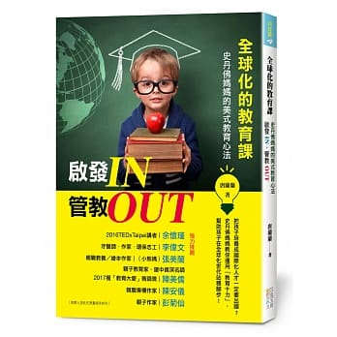
用「心智圖」學時間管理
《全球化的教育課：
啟發IN、管教OUT，
史丹佛媽媽󠇡的
美式教育心法》
中小學生的心智圖
記憶學習筆記
https://www.youtube.com/watch?v=xfGLwbEoMpg&t=117s
https://www.youtube.com/watch?v=Ct5n_rMsvoE&t=201s
https://www.parenting.com.tw/article/5076504

Slide 4
學習記憶 流程圖

Slide 5
用「心智圖」學時間管理
1.圓圖（circle map）
列出一󠇢天中
所要做的事。

Slide 6
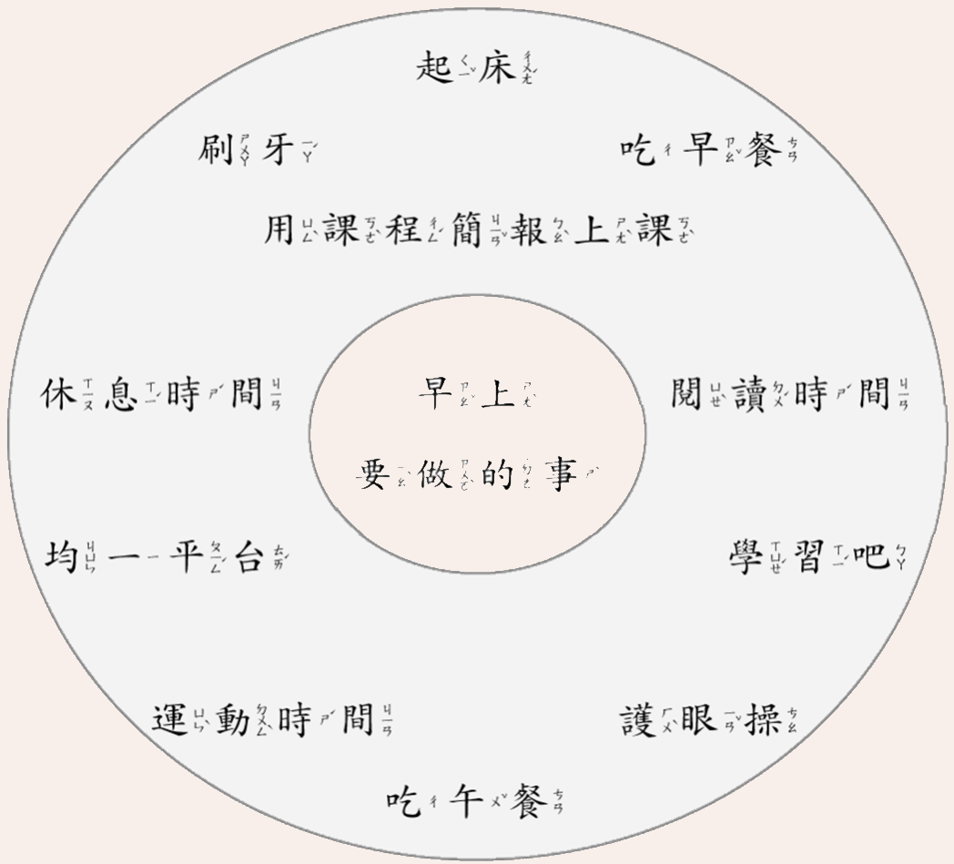
用「心智圖」學時間管理
貓咪老師舉例：
用圓圖
列出每天早上
所要做的事。

Slide 7
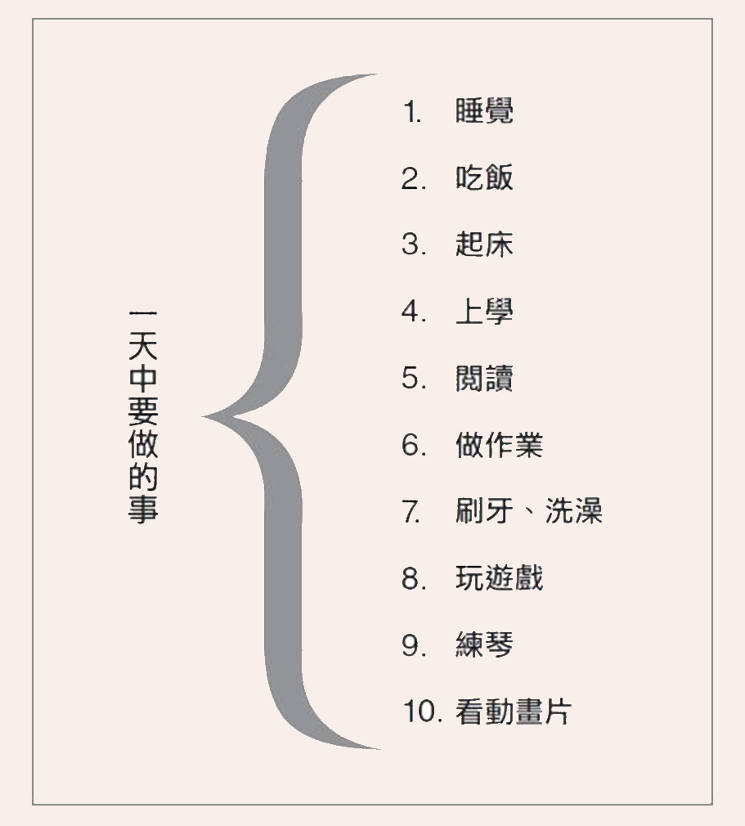
用「心智圖」學時間管理
2.括󠇡弧圖（brace map） 把一󠇢天當中
要做的事情列出來。

Slide 8
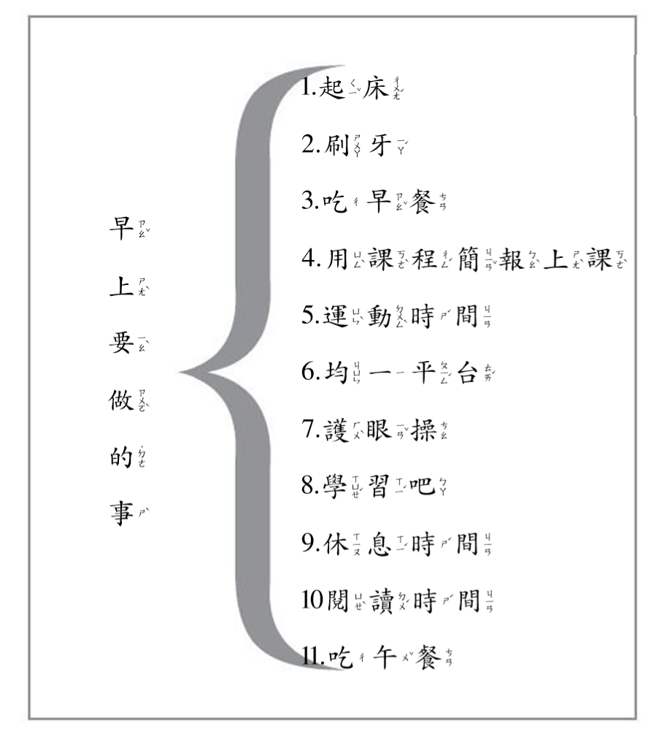
用「心智圖」學時間管理
貓咪老師舉例：
用括󠇡弧圖
把每天早上
要做的事情列出來。

Slide 9
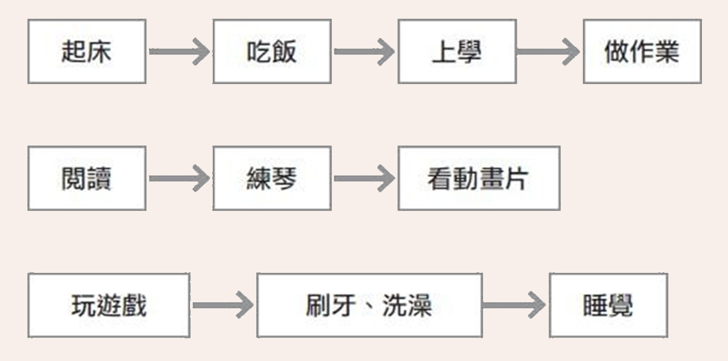
用「心智圖」學時間管理
3.流程圖（flow map）
把一󠇢天中
要做的事畫出來。

Slide 10
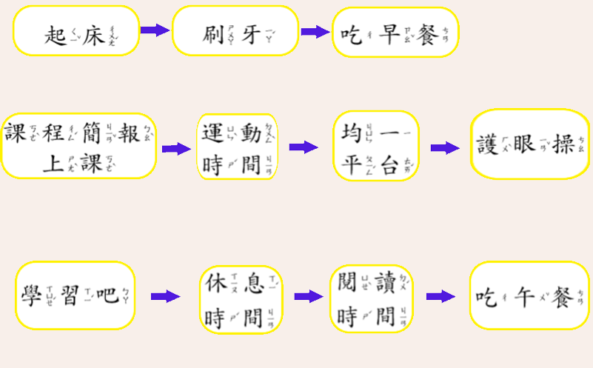
用「心智圖」學時間管理
貓咪老師舉例：
用流程圖
把每天早上
要做的事畫出來。

Slide 11
訣竅1：拆分任務
訣竅2：把任務細分，
不󠇡斷設立最後期限（deadline）
訣竅3：給自己留一󠇡個󠇡緩衝
訣竅4：父母和󠇡孩子󠇡一󠇢起制定
一󠇡系列的獎勵和󠇡懲罰機制
最終目的󠇢都是解決問題，
家長󠇡和󠇡孩子󠇡的問題
最終還是親子關係󠇡，
親子關係󠇡的核心是愛。

Slide 12
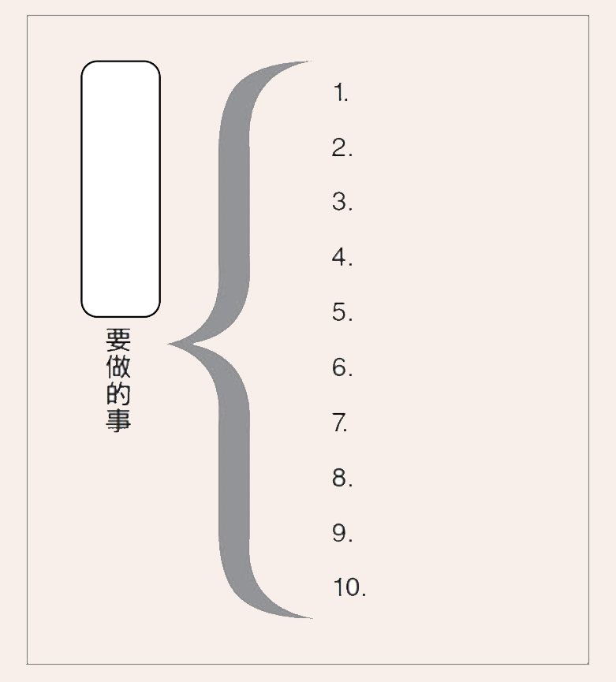
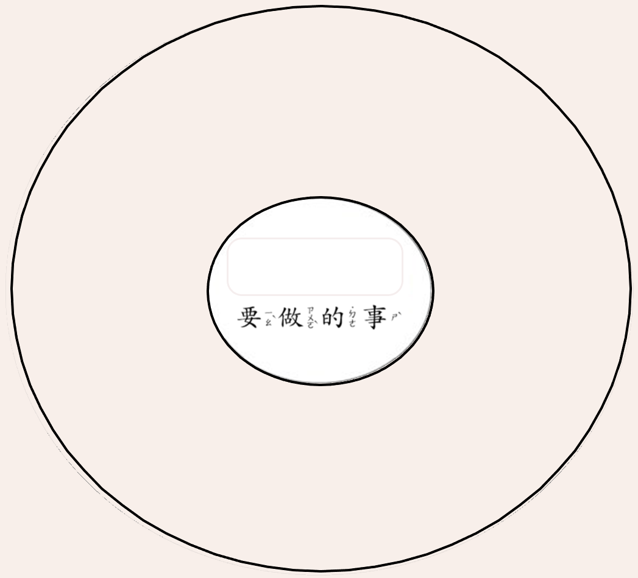
換你試試看
圓圖 括󠇡弧圖

Slide 13
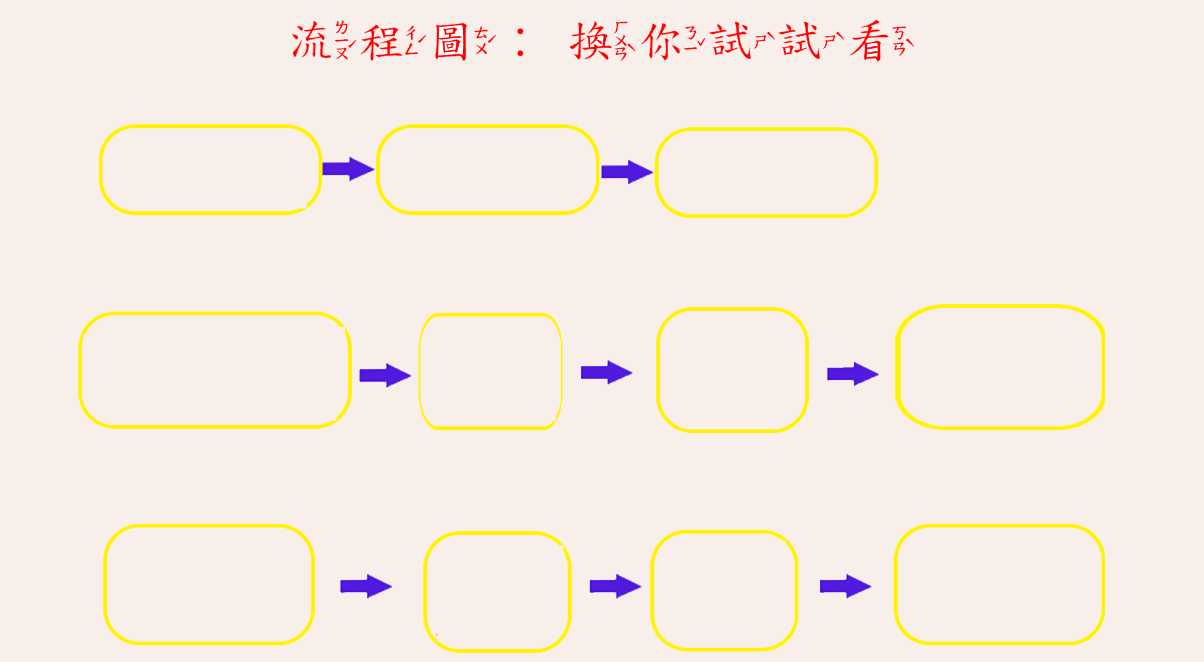

Slide 16
2021 0616 課程
一國語
二數學
三四美勞

Slide 17
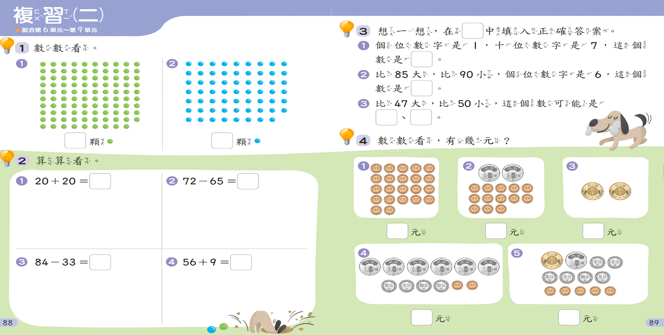

Slide 18
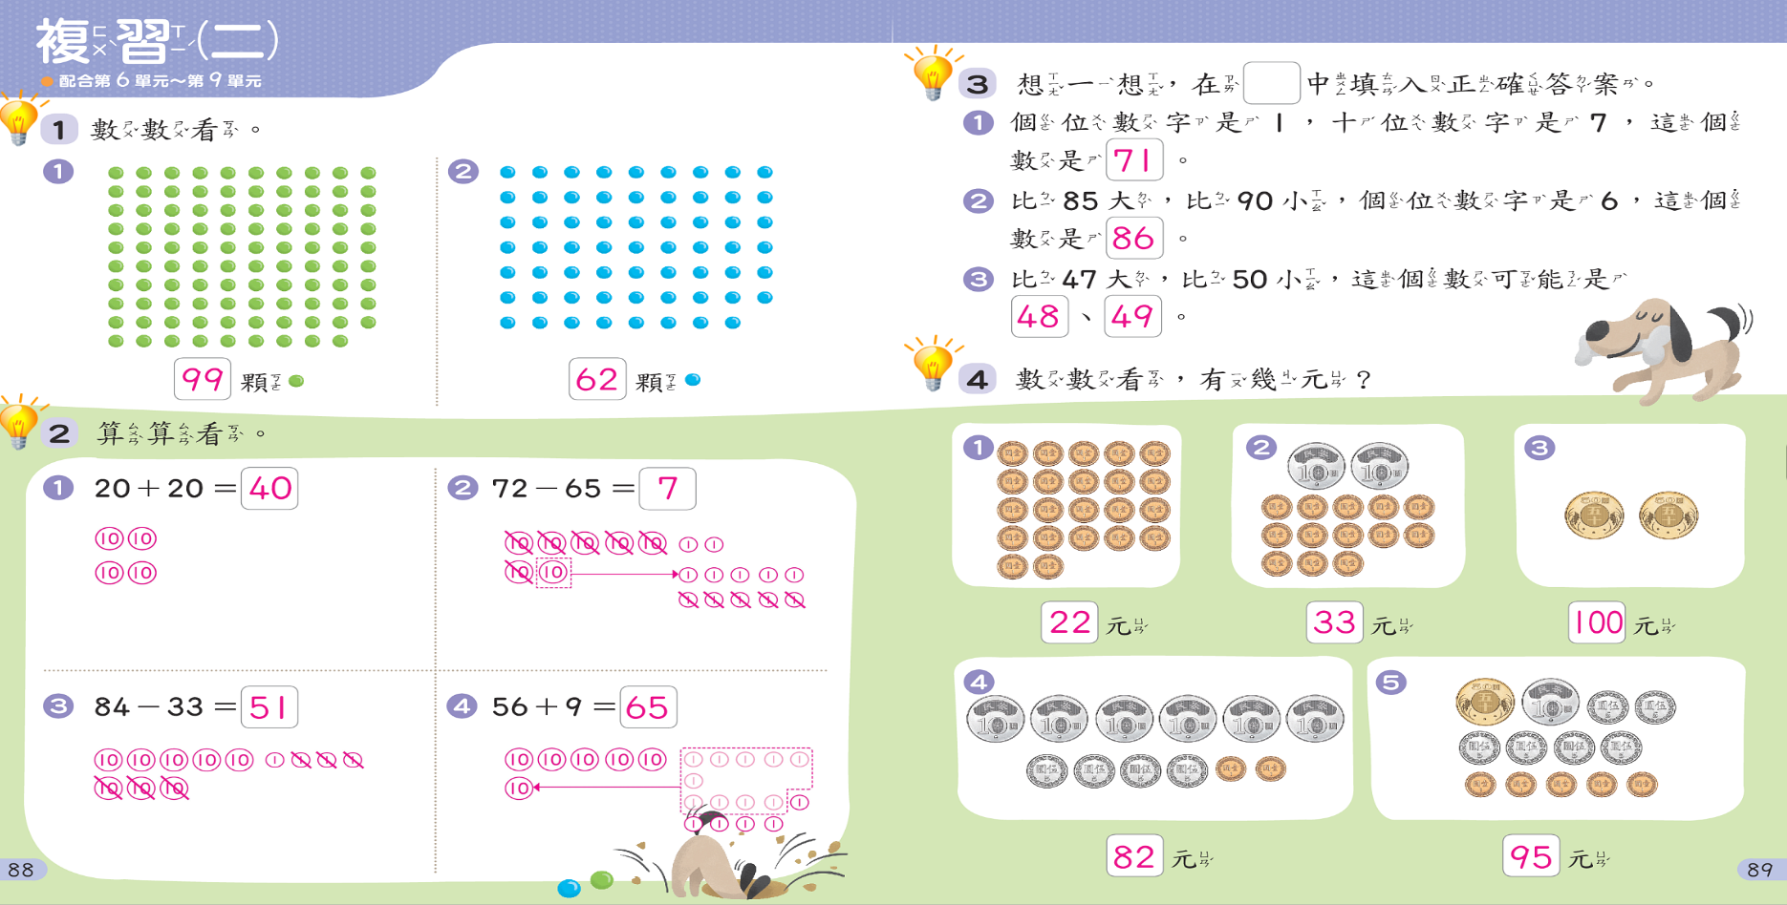

Slide 25
2021 0616 課程
一國語
二數學
三四美勞

Slide 26
美勞課程─我的家
製作材料不拘，
可廢物利用，紙盒、牛奶盒、保特瓶、紙杯、
紙袋、鞋盒、吸管、竹筷、棉布......皆可；
再搭配上家中現有物品，
例如：色紙、鈕扣、黏土......等，
設計「我的家」。
以下提供幾種「我的家」的製作方式，
小朋友們可以照著做，也可發揮創意改造。
動動手，用不同素材做出漂亮的「家」吧

Slide 27
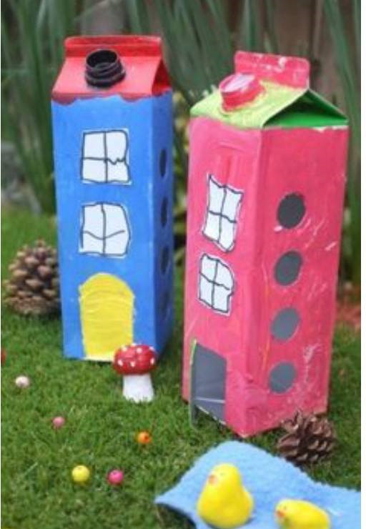
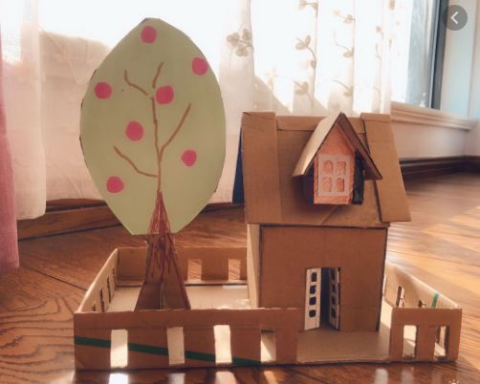
1.將容器清洗乾淨，晾乾。
2.容器下方剪開，做一󠇡扇門；
側邊剪開幾個洞，製作窗戶。
3.於容器上黏貼其他裝飾
(磚、煙囪、窗框……)。
4.塗上美麗的顏色。
1.蒐集廢紙筒、紙箱、瓦楞紙版。
2.將紙板裁剪成所需要的
大小及形狀，
用以設計屋頂、庭院、
門、窗、樹……等。
3.將各部件組合固定。
4.黏貼裝飾。
5.著󠇤色。

Slide 28
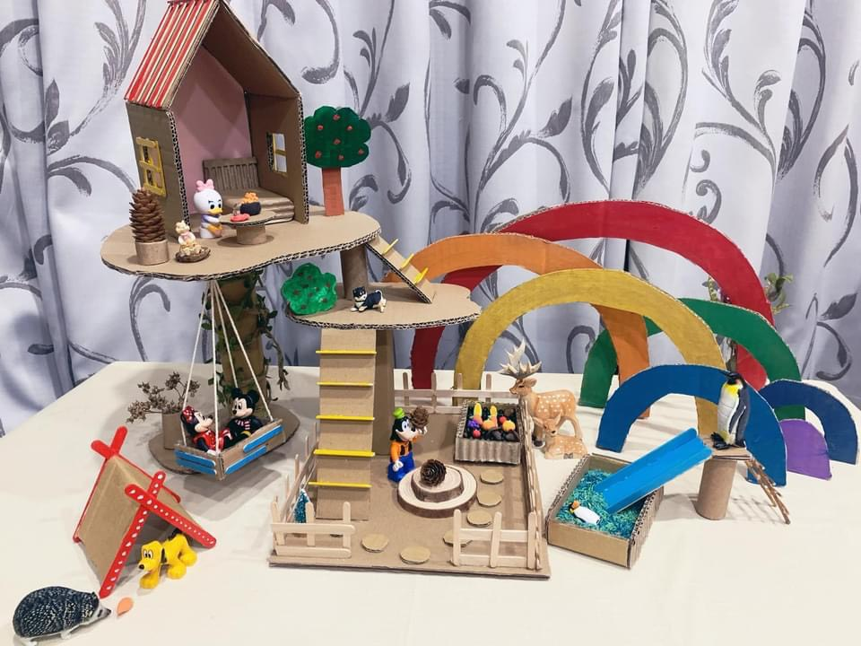
作業繳交:
作品完成後請拍照，
檔案繳交方式可任選其一：
1.上傳至
https://reurl.cc/EnZOba
2.寄至信箱
hs6404@gapp.hcc.edu.tw
檔名為班級+座號，
例：106班5號作品，
檔名為「10605」。

